Slide 1

学会查“无字词典”

Slide 2
智慧宫：
要真正理解一个词语的意思，不仅要会查有字的词典，还要学会查身边的“无字词典”.
学习语文不仅要从书本中学，还要从生活实践中学。

Slide 3
积累词语：
词典 波涛 情景 聪明
突然 岩石 声音 查字典
惊涛拍岸 意味深长
骄阳似火 烈日当空
．
．
．
．
．
．
．
．
．
．

Slide 4
多音字
假 jiǎ （ ） jià （ ）
似 sì （ ） shì （ ）
行 xíng（ ） háng（ ）
还 hái （ ） huán （ ）

Slide 5
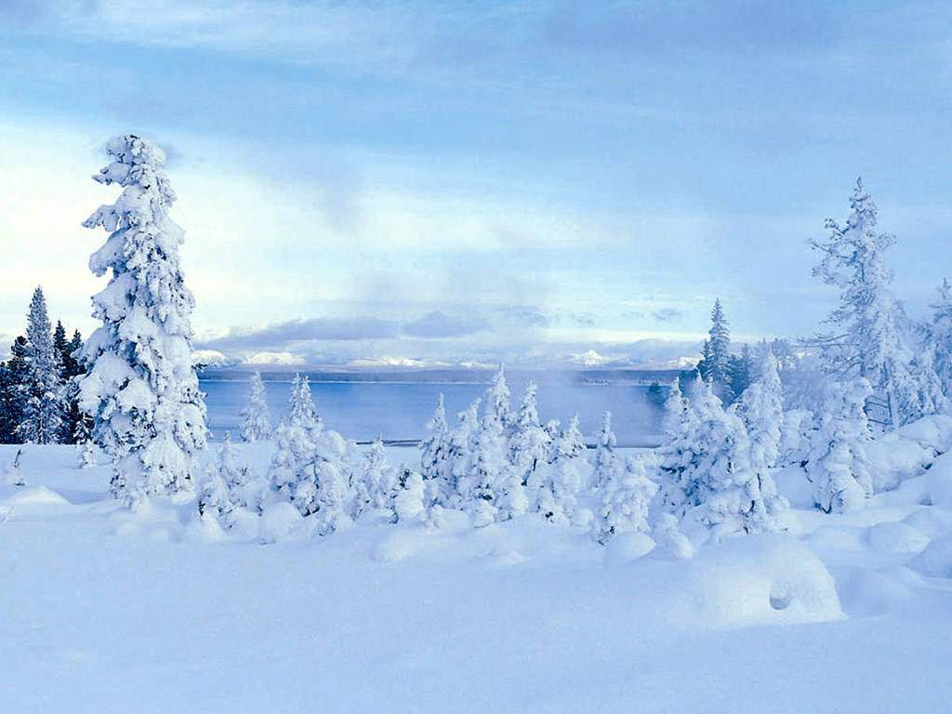
学以致用：
我会查无字词典理解这些词语。
寒风刺骨 滴水成冰 冰天雪地

Slide 6
学以致用：
我会联系上下文理解字义。
花：①有观赏价值的植物。②色彩或种类多。
③看东西模糊。④用掉、花掉。
⑴校园里五彩缤纷的菊花真漂亮！（ ）
⑵奶奶戴着老花镜。（ ）
⑶我家有只大花猫。（ ）
⑷我花五元钱买了一本漫画书。（ )

Slide 7
强烈 热烈
（1）会场上洋溢着（ ）的气氛。
（2）我们不能在（ ） 的阳光下看书。
情景 情况
（3）这的（ ）很紧急，赶快行动！
（4）海面上滚滚波涛撞击在岸边岩石上的（ ），会让人想起‘惊涛拍岸’这个词语
热烈
强烈
情况
情景

Slide 8
超级模仿：
我们不仅要从书本中学语文，还要从生活实践中学语文。
．
．
．

Slide 9

只要你是有心人
生活处处有语文

